Slide 1
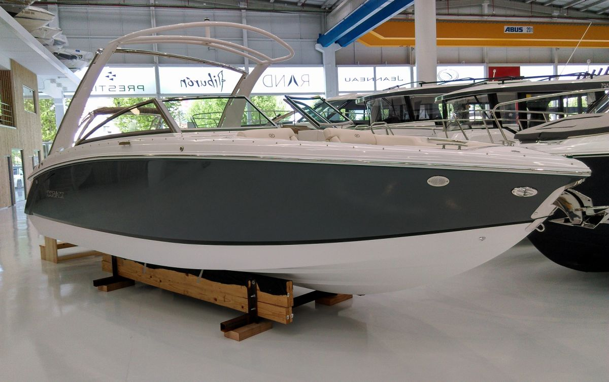
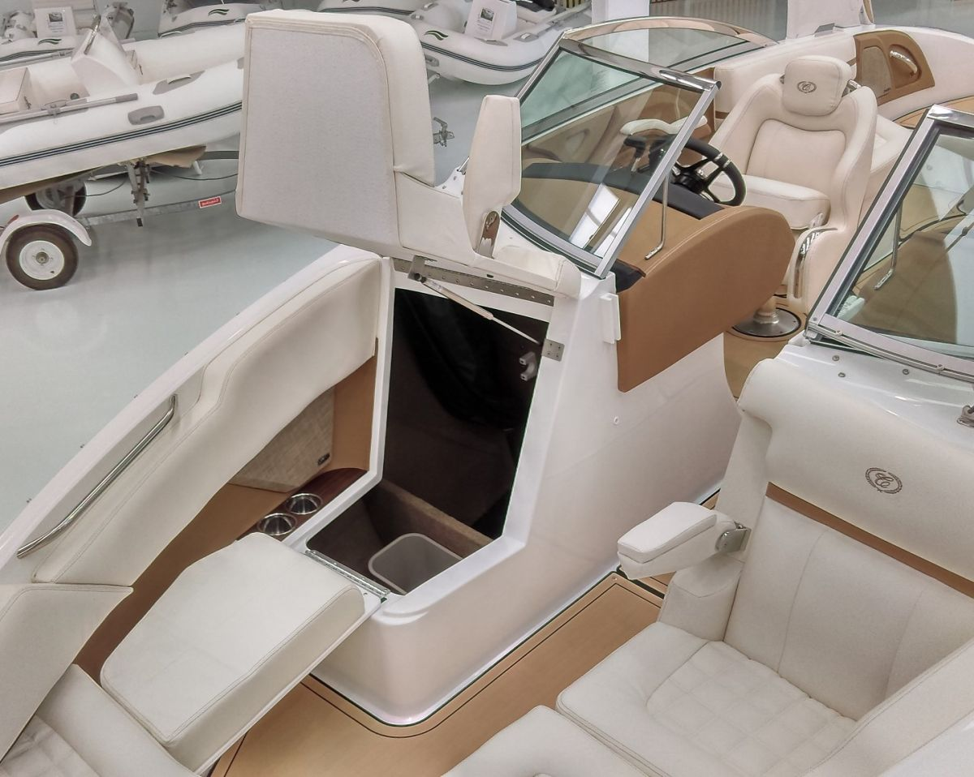
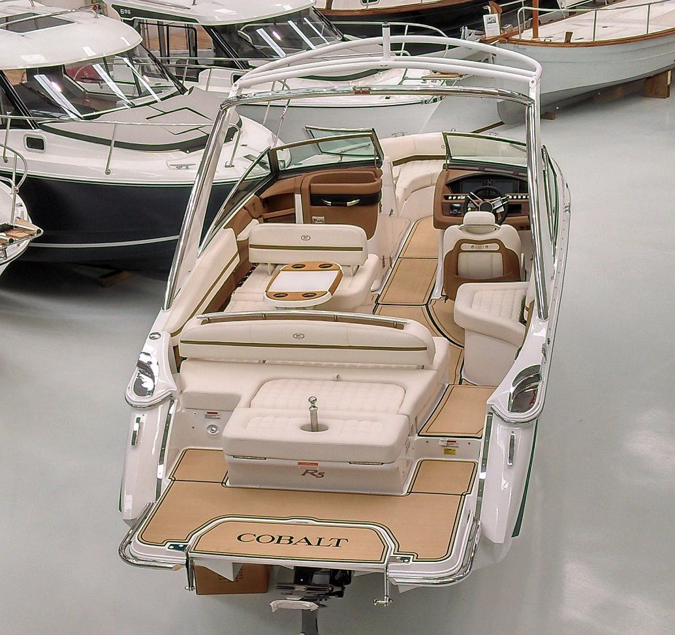
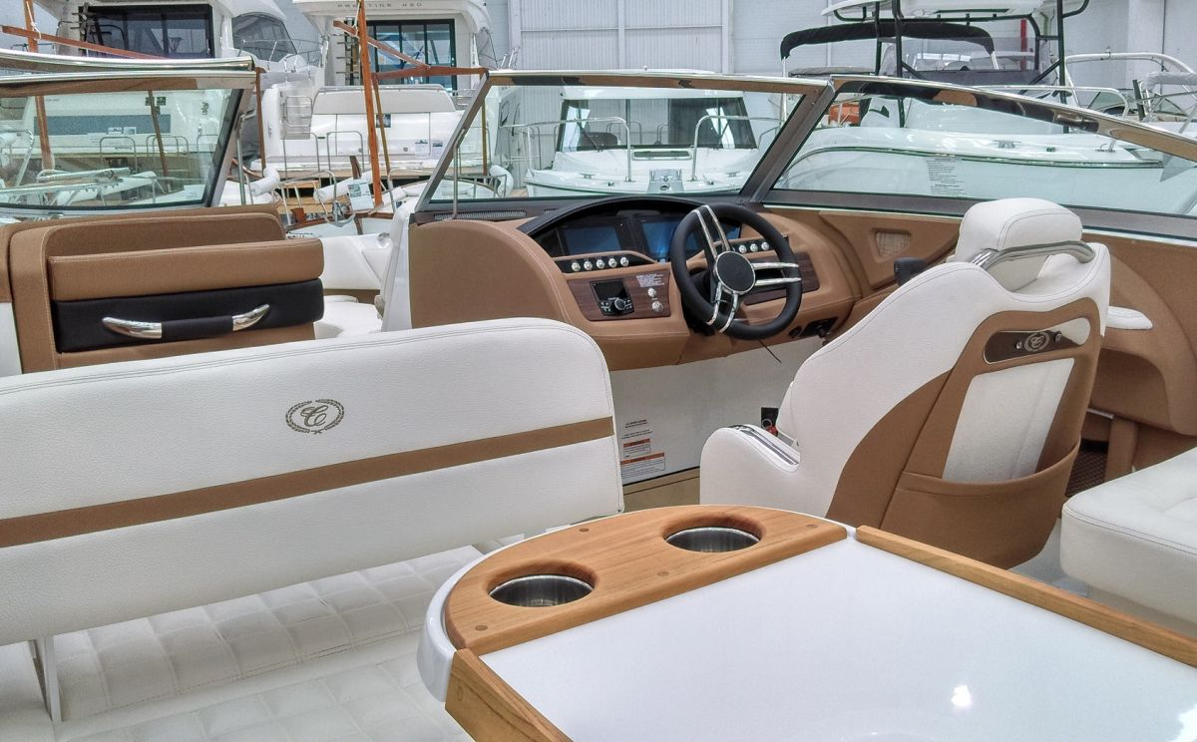
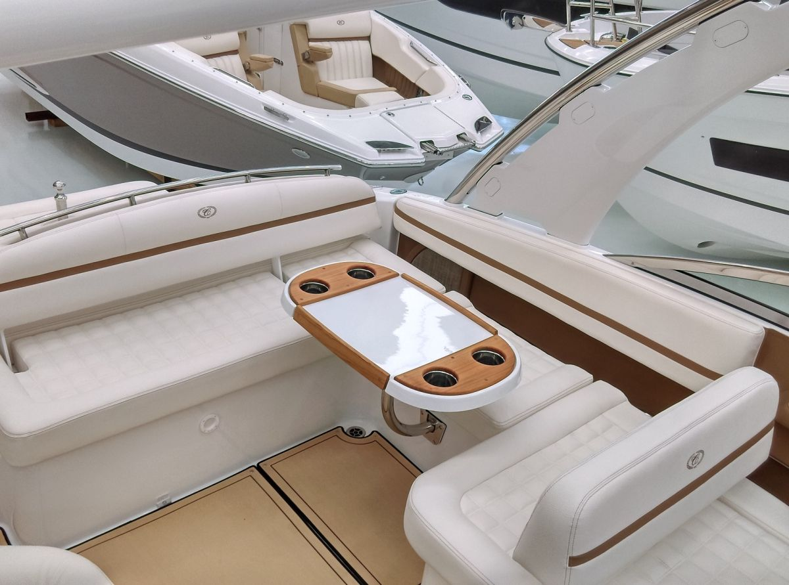
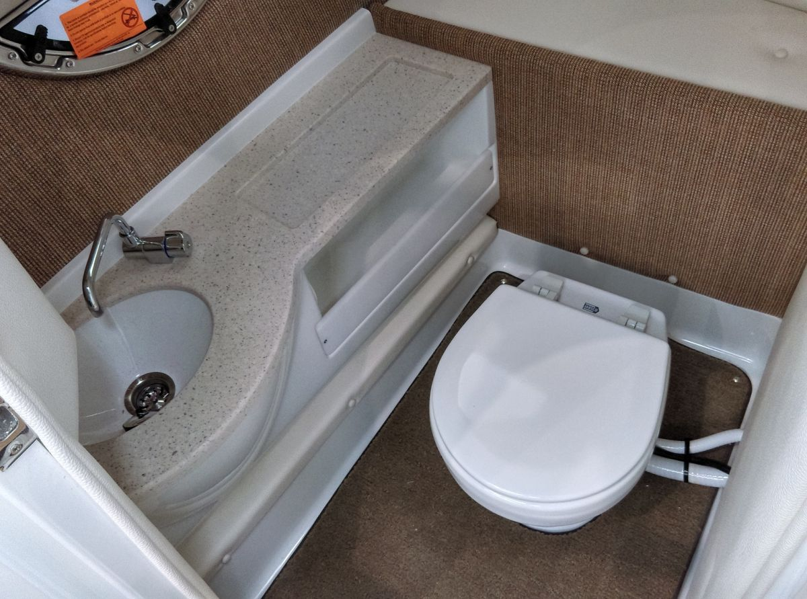
BARCO NUEVO
COBALT R5
AÑO : NUEVO
ESLORA TOTAL :7,82 M
MANGA: 2,59 M
PERSONAS A BORDO: 12
MOTOR : 1 X VOLVO 430 CV
191.200 €
PROMOCION 165.770 €
Iva incluido
BARCO EN PROMOCION ENTREGA INMEDIATA
COLOR DEL CASCO GRIS PIZARRA CON RAYA NEGRA - VOLVO MODE OCEAN X (EVC) - CUBIERTA DE AMARRE DE PROA Y POPA GRIS - ACABADO DEL PANEL DE CONTROL SUPERIOR - INDICADOR DE POSICIÓN DEL MOTOR - PROA FIJA DE ALUMINIO BLANCO CON LONA GRIS - LUZ DE PROA DE ACERO INOXIDABLE - CAPOTA DE LA SALA DE MÁQUINAS CON APERTURA ELÉCTRICA - OJO DE BUEY EN EL BAÑO - MATERIAL SINTÉTICO EN LA PLATAFORMA - DUCHA EN LA PLATAFORMA - COJÍN CENTRAL EXTRA DELANTERO - MESA EN EL SALÓN - INODORO ELÉCTRICO MARINO CON MACERADOR Y DEPÓSITO DE AGUAS NEGRAS - LUCES LED EN EL SALÓN - LAVABO EN EL BAÑO - MATERIAL SINTÉTICO GRIS EN EL SUELO DEL SALÓN - AMPLIACIÓN DEL SOLARIUM DE POPA - CARGADOR DE BATERÍAS - SISTEMA DE EXTINCIÓN AUTOMÁTICO - MOLINETE ELÉCTRICO CON CADENA Y ANCLA - TRANSPORTE ASTILLERO-COSTA-BRAVA..
www.mbpyachts.com 00 34 616 732 880

